Slide 1
Jaunākie biotehnoloģiskie atklājumi un to loma personalizētajā ārstēšanā
Mārcis Leja
Latvijas Universitātes profesors
LU Klīniskās un profilaktiskās medicīnas institūta direktors
Rīgas Austrumu klīniskās universitātes slimnīcas eksperts zinātniskajā darbā
Notes:
15 min.
No klīniskajiem pētījumiem līdz pacienta aprūpei – inovācijas un medikamenti, kas tuvākajā laikā nonāks pie pacientiem Latvijā. Kā tās ietekmēs veselības aprūpes iespēju vienlīdzību. RAKUS Zinātnes daļas vadītājs prof. Mārcis Leja
Eiropas pacientu organizāciju 2. Rīgas kongress
Par vienlīdzību vēža uzveikšanā ES
2025. gada 20. maijs (apstiprināts), LR Saeima, Baltiešu zāle

Slide 2
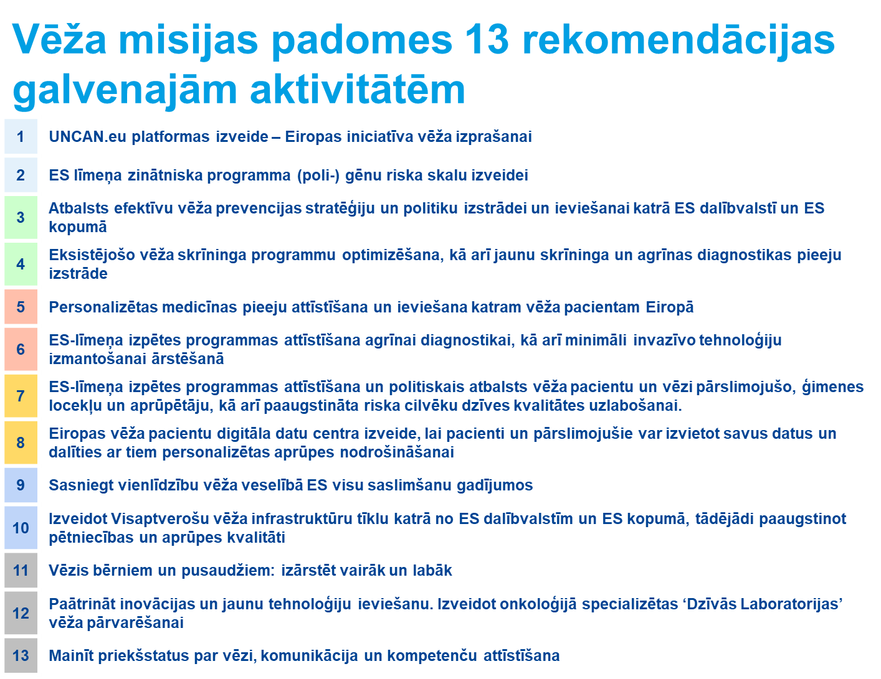
Saprast | Profilakse | Diagnostika un ārstēšana | Dzīves kvalitāte | Vienlīdzīga piekļuve | Paralēlās aktivitātes

Slide 3
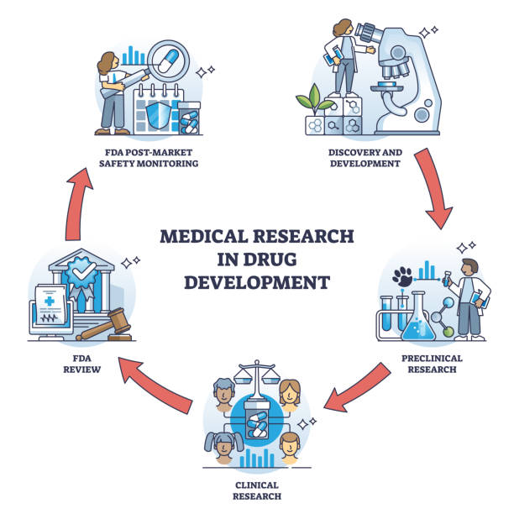
Uzraudzība pēc
mārketinga izsākšanas
Atklāšana un
attīstīšana
PĒTNIECĪBA
MEDIKAMENTA
ATTĪSTĪŠANAS
PROCESĀ
Regulatorās
institūcijas
apstiprinājums
Pirmsklīniskā
pētniecība
Klīniskā pētniecība
Pateicībā: Getty Images
Notes:
Drug discovery – 3-5 y
Pre-clinical – 1-2 y
Phase 1 trials 1-2 y
Phase 2-3 – 3-5 y
Regulatory approval 1-5 y

Slide 4
Daži fakti par inovatīvu medikamentu attīstīšanu
Varbūtība I fāzes pētījumos uzsākušam medikamentam saņemt mārketinga apstiprinājumu – 12%
Vidējās izmaksas inovatīva medikamenta attīstīšanai – ap 2.6 miljardiem ASV dolāru
Kopējais inovatīva medikamenta attīstīšanas laika posms var pārsniegt 10 gadus
Jaunākās inovācijas biomedicīnas jomā un tehnoloģiju attīstība var samazināt izmaksas par 25% un procesa ilgumu – par 500 dienām
Vadošās 20 farmaceitiskās kompānijas kopā ik gadu medikamentu attīstīšanai atvēl ap 60 miljardu ASV dolāru
Patentu aizsardzība – parasti ilgst 20 gadus

Slide 5
Fundamentālie aspekti pacienta veselības ietekmes sasniegšanai ar inovācijām
INOVĀCIJAS - spēja attīstīt jaunus produktus, kas ir efektīvāki par iepriekš pieejamajām terapijas iespējām
PIEEJAMĪBA – iespēja pacientiem izmantot šos produktus
Notes:
The ability to produce an impact on patients' health through innovation rests on two fundamental
conditions: i) the ability to develop new products that are more effective than the existing
therapeutic options (innovation); ii) the possibility for patients to have access to them (access).

Slide 6
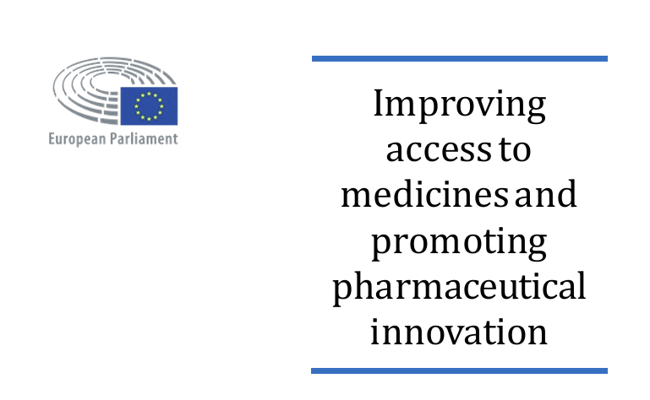
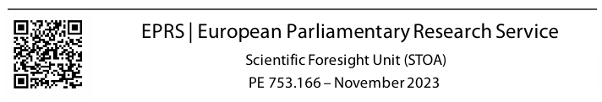
Eiropas Parlamenta uzdevumā veikts pētījums
Inovācijas farmācijas nozarē būtiski atkarīgas no privātā sektora
Prioritāšu noteikšanā galvenais faktors būs potenciālā tirgus lielums nevis sabiedrības veselības vajadzības
Būtisks ir balanss starp inovācijām un pieejamību
Dažādās ES valstīs ir būtiskas atšķirības inovatīvo medikamentu cenās un laika posmā līdz to pieejamības nodrošināšanai

Slide 7
Vai ir labums no patentēšanas sistēmas?
Eiropas farmācijas industrijā ar patentu aizsargāti ir:
  79.2% produktu inovācijas un
  45.6% procesu inovācijas
Situācijā, ja nebūtu patentu aizsardzības mehānisma:
  60% no inovācijām farmācijas sektorā nebūtu ieviestas
  65% nebūtu vispār attīstītas
Notes:
Evidence based on surveys shows that, absent patent protection, 60% of pharmaceutical sector
innovations would not have been introduced, and 65% would not have been developed
(Mansfield, 1986). Patent protection is effective in safeguarding returns for innovative drug
development, making it the sector with the highest share of product innovations benefiting from
patent protection and secrecy (Cohen et al., 2000). Among European companies, 79.2% of
product innovations and 45.6% of process innovations are patented in pharmaceuticals
(average values being, respectively, 35.9% for products and 24.8% for process innovations) pointing
to a higher value of pharmaceutical patents as means for appropriating investments from
innovation as compared to other sectors (Arundel & Kabla, 1998).

Slide 8
Iespējamie risinājumi ES līmenī
Eiropas līmeņa koordinācija intelektuālā īpašuma aizsardzībai un iepirkumiem
Virspeļņas ierobežošana (īpaši, ja piesaistīts publiskais finansējums)
Eiropas infrastruktūras radīšana farmaceitisko produktu pētniecībai
Brīvpieejas pētniecības stimulēšana
Publiskās-privātās partnerības stimulēšana
Iepriekšējie iepirkumi
Notes:
Evidence based on surveys shows that, absent patent protection, 60% of pharmaceutical sector
innovations would not have been introduced, and 65% would not have been developed
(Mansfield, 1986). Patent protection is effective in safeguarding returns for innovative drug
development, making it the sector with the highest share of product innovations benefiting from
patent protection and secrecy (Cohen et al., 2000). Among European companies, 79.2% of
product innovations and 45.6% of process innovations are patented in pharmaceuticals
(average values being, respectively, 35.9% for products and 24.8% for process innovations) pointing
to a higher value of pharmaceutical patents as means for appropriating investments from
innovation as compared to other sectors (Arundel & Kabla, 1998).

Slide 9
Ieguvumi pacientiem no klīniskajiem pētījumiem
Pieejamība jaunākajām ārstēšanas metodēm
Augstu standartu medicīniskā aprūpe
Agrīna potenciālo veselības notikumu identificēšana
Ieguldījums pētniecībā un ārstēšanas metožu izstrādē, kas uzlabo ārstēšanas rezultātus

Slide 10
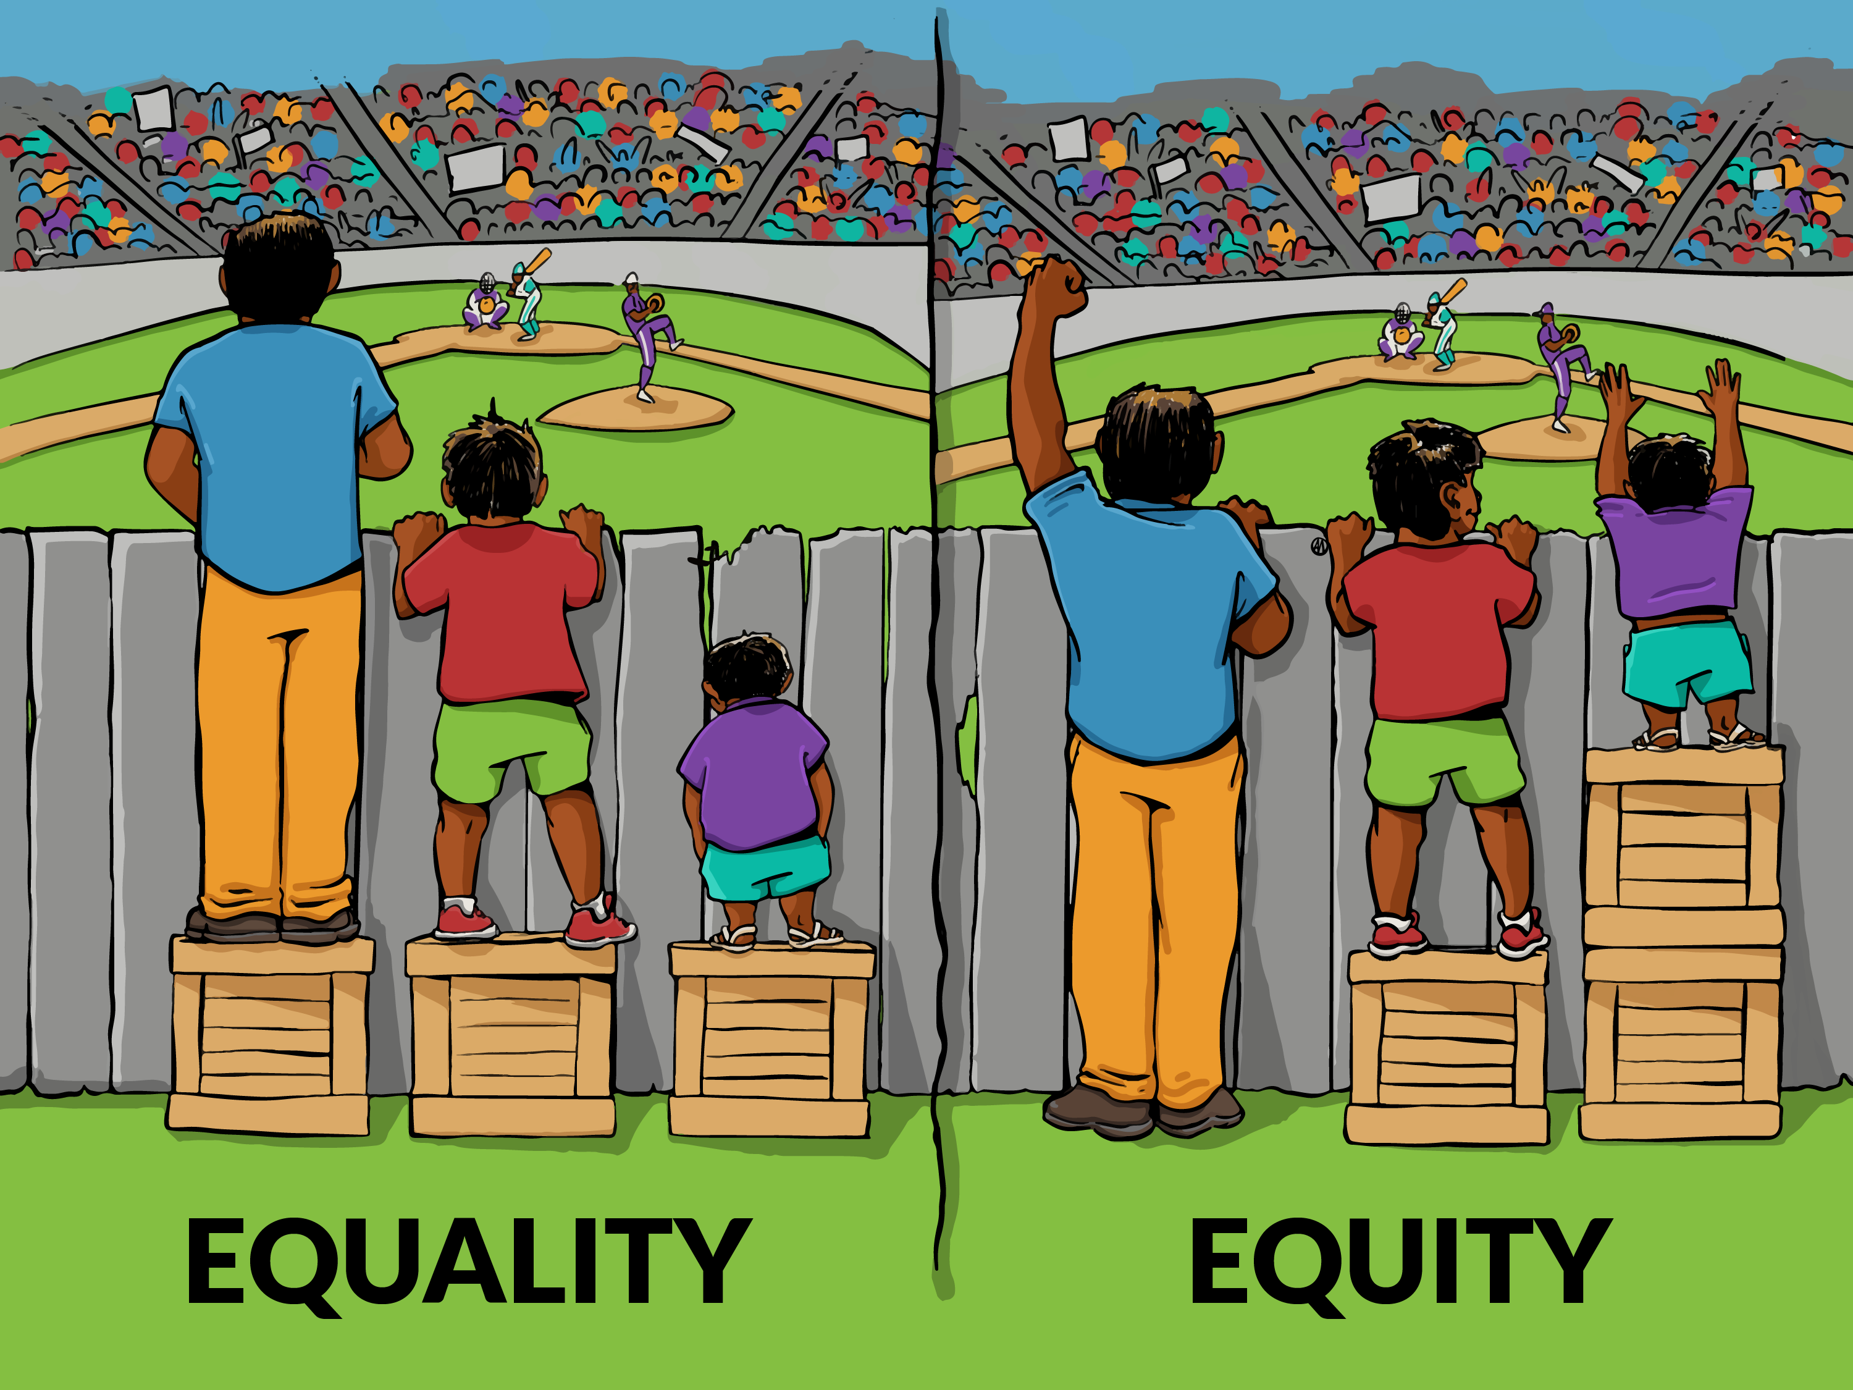
Vienlīdzība un taisnīgums

Slide 11
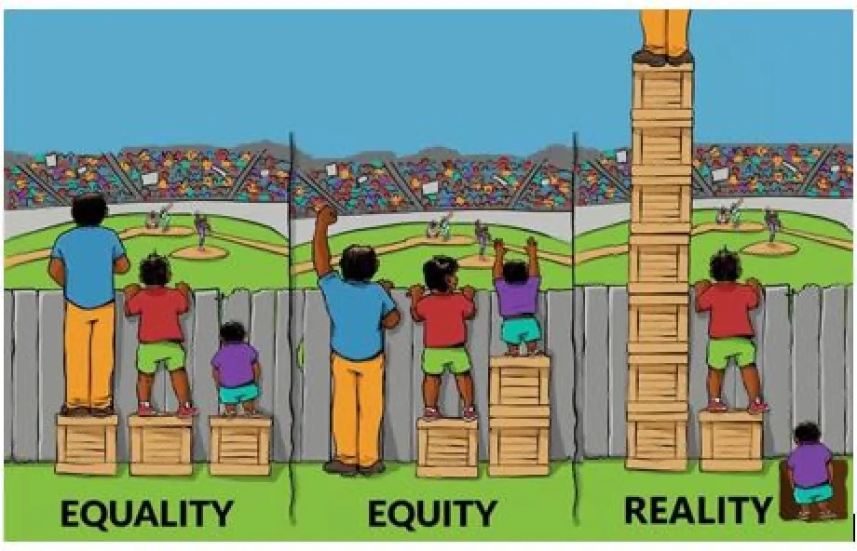
Realitāte mēdz būt atšķirīga ….

Slide 12
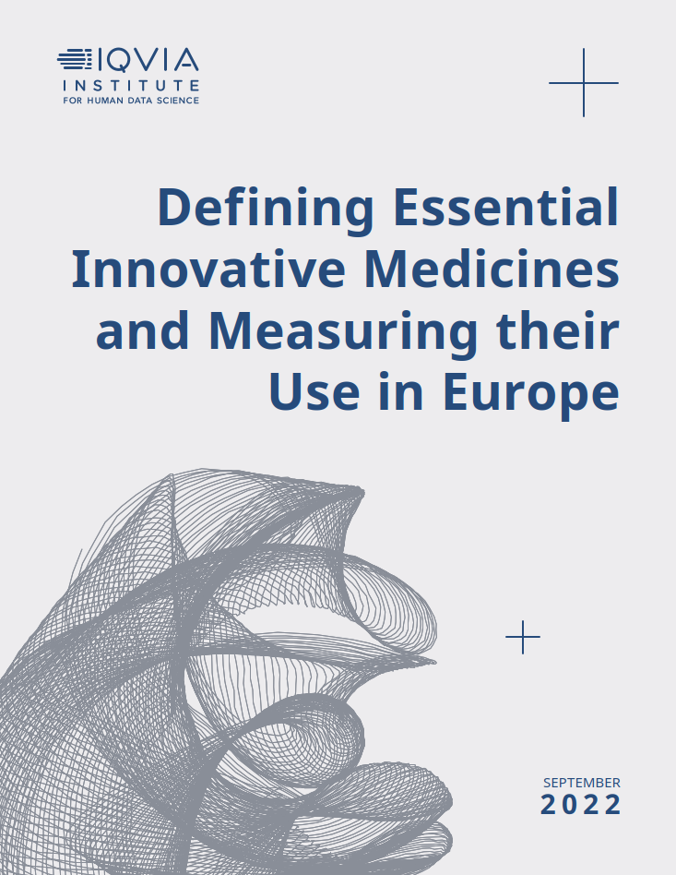

Slide 13

Metodika
Laika periods 2011.-2020.
PVO Eiropas reģions
26 valstīm zināms kompensācijas statuss (t.sk. Latvijā)
Kļuvušas pieejamas 404 jaunas aktīvas substances (no 504 – globāli)
94 inovatīvo medikamentu grupas
46 no tām - plaši kompensētas Eiropā (vismaz viens medikaments vairāk par pusi Eiropas valstu)
No tām – 20 - būtisko medikamentu grupas (plaši kompensētas Eiropā, nodrošina būtiskas terapeitiskās priekšrocības caur inovatīviem mehānismiem)
Septiņās terapeitiskajās jomās: onkoloģija, diabēts, kardiovaskulārās, neiroloģiskās slimības, imunoloģija, hepatīts C, cistiskā fibroze
Notes:
Izdevumi par būtiskie inovatīviem medikamenti u.c. jauniem medikamentiem sastāda divas trešdaļas no izdevumu pieauguma pēdējās desmitgades laikā
Essential Innovative Medicines
and other novel medicines
account for over two-thirds of
growth in spending in Europe
over the last decade.
oncology, diabetes, neurology and other therapy areas
Twenty groups of “Essential Innovative Medicines”
were identified across seven therapy clusters
(oncology, diabetes, cardiovascular, neurology,
immunology, hepatitis C, and cystic fibrosis) that
are widely reimbursed and represent significant
clinical advances with novel mechanisms.

Slide 14
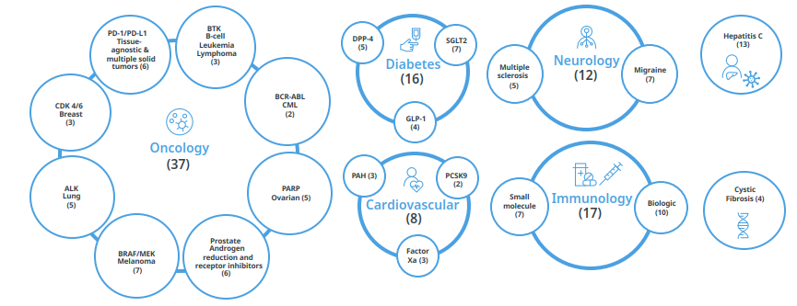
Galvenās inovatīvo medikamentu grupas

Slide 15
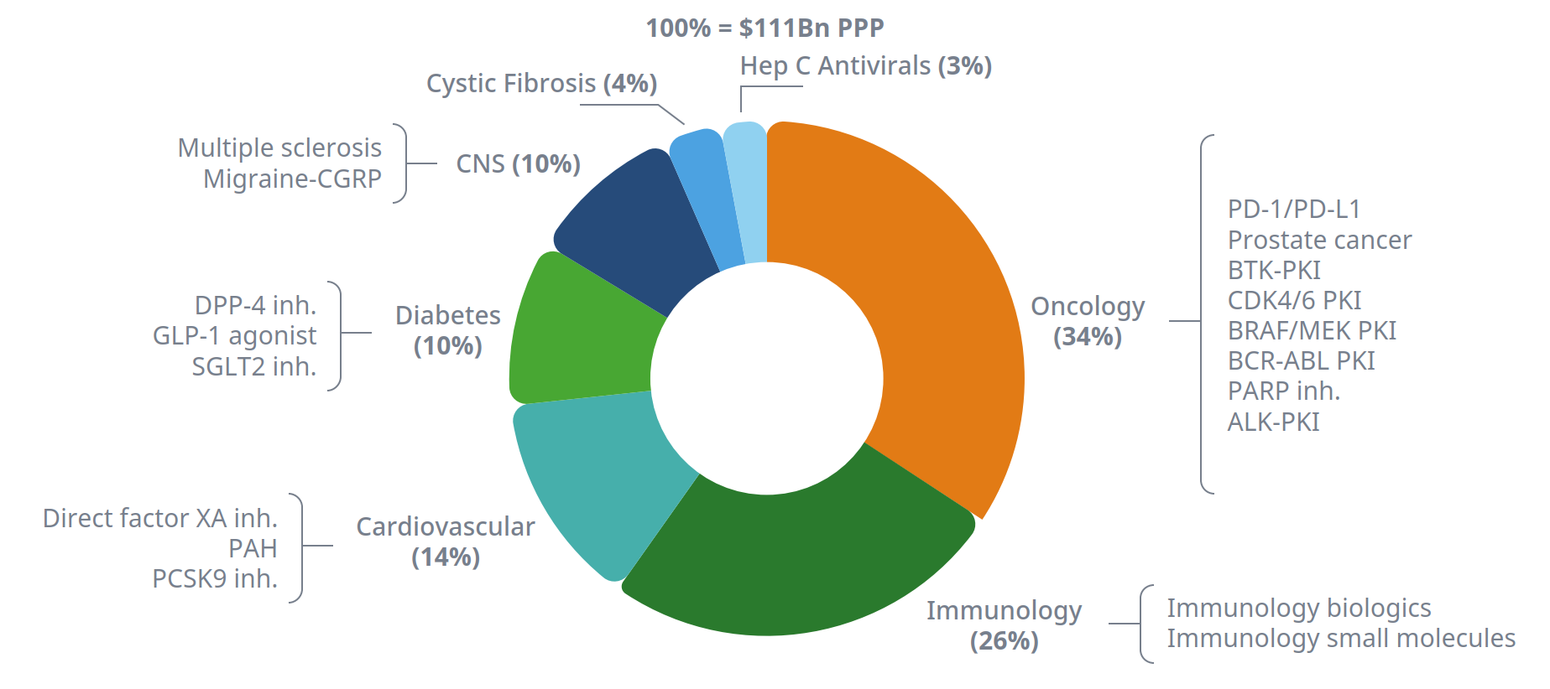
Izdevumu proporcija starp būtisko inovatīvo medikamentu grupām 2021. gadā
Notes:
Exhibit 9: Share of Essential Innovative Medicine spending by clusters, 2021

Slide 16
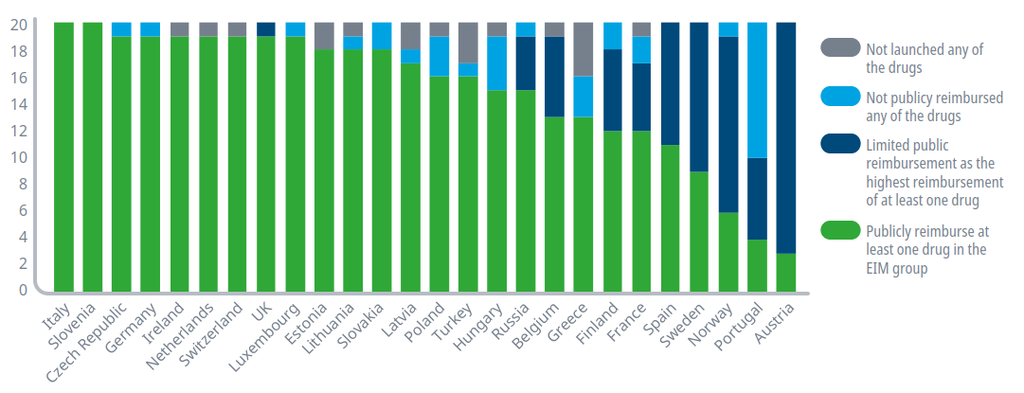

Valsts kompensācija būtisko 20 inovatīvo grupu medikamentiem

Slide 17
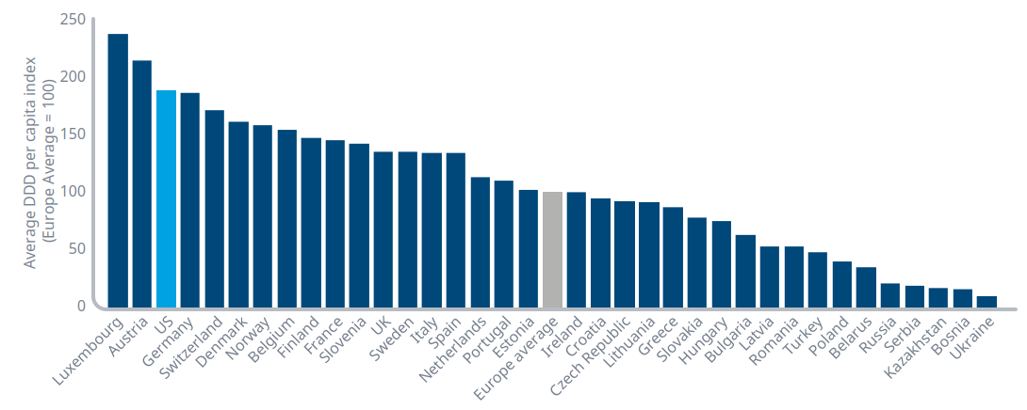
Salīdzinošs būtisko inovatīvo medikamentu izlietojums dažādās valstīs
Notes:
Eiropa vidēji 100
To assess the volume use of EIM groups, the WHO
Defined Daily Dose (WHO-DDD) metric has been applied
to IQVIA audited medicine volumes.
Each of the 20 EIM groups was measured in DDD per
capita and compared to the European average DDD per
capita indexed to 100 for the 35 European countries
analyzed. The average utilization of these medicines
across Europe is nearly half that in the U.S. (Exhibit
11). Countries unweighted average indices show a
range from a high of 236 in Luxembourg and 213 in
Austria to a low of 10 in Ukraine and 16 in Bosnia.

Slide 18
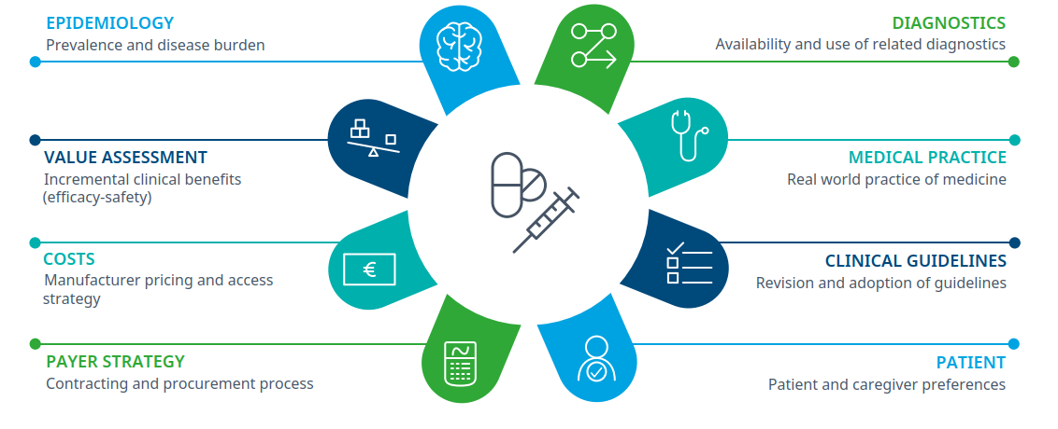
Galvenie faktori, kas nosaka atšķirības būtisko inovatīvo medikamentu izmantojumā

Slide 19


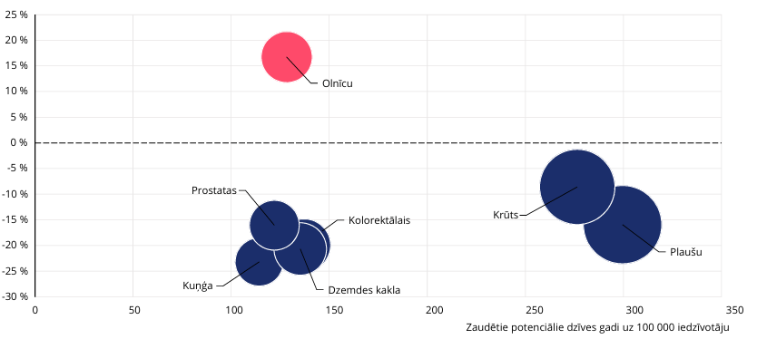

Eiropas vēža nevienlīdzību reģistrs
Liels zaudēto potenciālo dzīves gadu skaits Latvijā salīdzinājumā ar citām ES valstīm
  Latvijā (2021.) -1777 / 100 000 iedz.
  ES vidēji – 1355 / 100 000 iedz.
Rādītājam tendence uzlaboties
Tempi – lēnāk kā ES kopumā
  Latvijā (kopš 2012.) – par 12%
  ES vidēji – par 19%
ec-oecd-2024-1675-lv.pdf
Notes:
15. attēls. Ar vēzi saistītais zaudēto potenciālo dzīves gadu skaits pēdējos desmit gados ir samazinājies
Liels zaudēto potenciālo dzīves gadu skaits liecina par salīdzinoši sliktu vēža pacientu aprūpes kvalitāti Latvijā salīdzinājumā ar citām ES valstīm
ec-oecd-2024-1675-lv.pdf

Slide 20
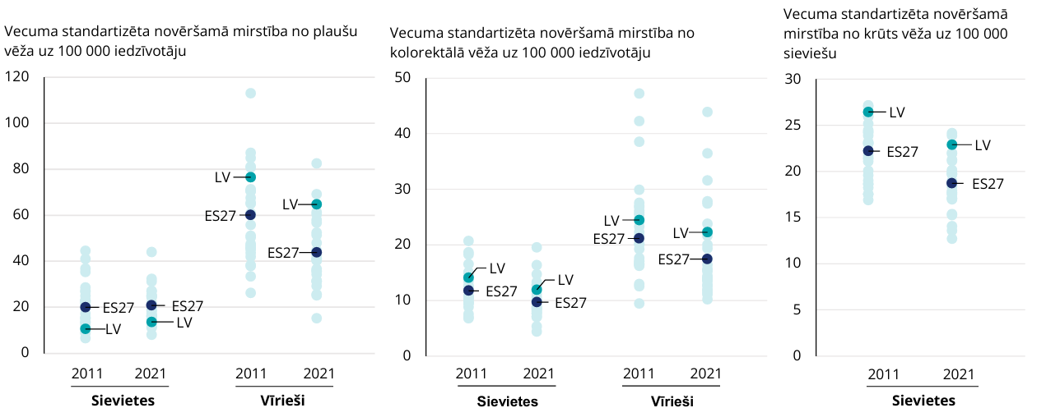
Eiropas vēža nevienlīdzību reģistrs
Augsta novēršamā mirstība no vēža
2011.-2021. gadu periodā situācija labojusies
ec-oecd-2024-1675-lv.pdf
Notes:
3. attēls. Latvijā joprojām ir augsta novēršama mirstība no vēža, lai gan attiecībā uz lielāko daļu vēža veidu 2011.–2021. gadā mirstība samazinājās
Avoidable mortality by cancer type and year Sievietes Vīrieši Piezīmes: Novēršama mirstība attiecas uz tādu cilvēku nāvi, kas jaunāki par 75 gadiem. Avots: Eurostat datubāze. Dati attiecas uz 2021. gadu.
ec-oecd-2024-1675-lv.pdf

Slide 21
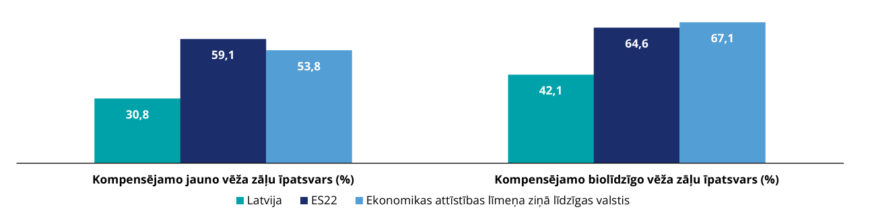
Relatīvi zemāks kompensējamo pretvēža zāļu īpatsvars
ec-oecd-2024-1675-lv.pdf
Notes:
13. attēls. Valsts kompensēto pretvēža zāļu īpatsvars Latvijā ir neliels salīdzinājumā ar ekonomikas attīstības līmeņa ziņā līdzīgām valstīm un ES vidējo rādītāju
Piezīmes: Analīze ietver 13 indikācijas par 10 jaunām pretvēža zālēm krūts un plaušu vēža ārstēšanai ar augstu klīnisko ieguvumu un trīs pretvēža zāļu (Bevacizumab, Rituximab, Trastuzumab) 19 biolīdzīgām zālēm ar aktīvu Eiropas Zāļu aģentūras reģistrācijas atļauju no 2023. gada 26. marta. Dati atspoguļo to indikāciju vai biolīdzīgo zāļu īpatsvaru, kas 2023. gada 1. aprīlī bija iekļautas valsts kompensējamo zāļu sarakstā. Ekonomikas attīstības līmeņa ziņā līdzīgas valstis tiek definētas, izmantojot valstu sadalījumu tercilēs, pamatojoties uz 2022. gada IKP uz vienu iedzīvotāju pēc pirktspējas līmeņa. LV ekonomikas attīstības līmeņa ziņā līdzīgas valstis ir BG, EE, EL, HR, HU, PL un PT. ES vidējais rādītājs nav svērts. Avots: Hofmarcher, Berchet un Dedet (2024), “Access to oncology medicines in EU and OECD countries”, OECD Health Working Papers, No. 170, OECD Publishing, Parīze, https://doi.org/10.1787/c263c014-en.
ec-oecd-2024-1675-lv.pdf

Slide 22
Klīniskie pētījumi Latvijā
Norisošie pētījumi
No jauna reģistrētie pētījumi
Pateicībā ZVA par datiem

Slide 23
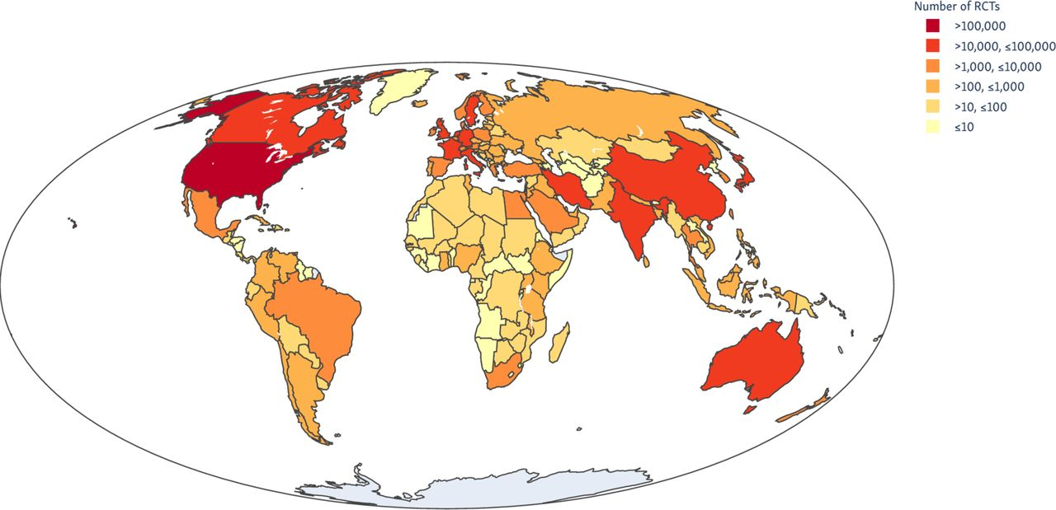
Lielo valstu priekšrocības klīniskajos pētījumos
Lielāks piemērotu pacientu skaits, t.sk. retām slimībām
Infrastruktūra un resursi
Labi atstrādāts, paredzamāks apstiprināšanas periods
Parasti labāka iepriekšējo pētījumu pieredze
Notes:
Global clinical trial publications by first author location, 1990–2017.

Slide 24
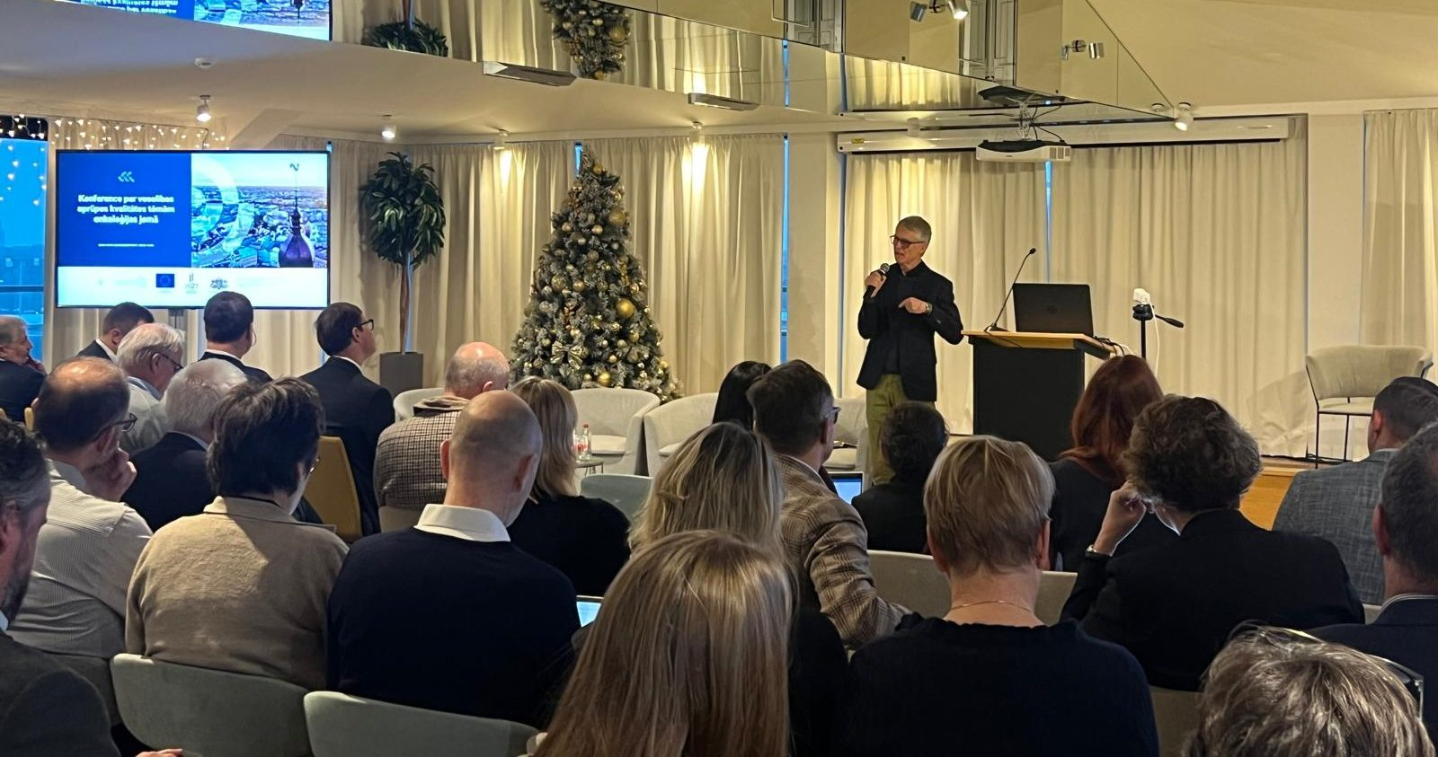
Ziemeļvalstu-Baltijas Vēža centru tīkls
Misija: attīstīt sadarbību starp esošajiem un topošajiem visaptverošajiem vēža centriem Ziemeļvalstu un Baltijas reģionā
Uzdevumu skaitā – iekļaušanās arī plašākos Eiropas līmeņa tīklos
Paraugs EUNetCCC Vienotās rīcības projektam
Pacientu iesaiste
Nākamā tikšanās – Kopenhāgenā, š.g. 28. maijā
Rīga, 2024. gada 2.decembris
Iniciators:
Per Magnus Mæhle

Slide 25
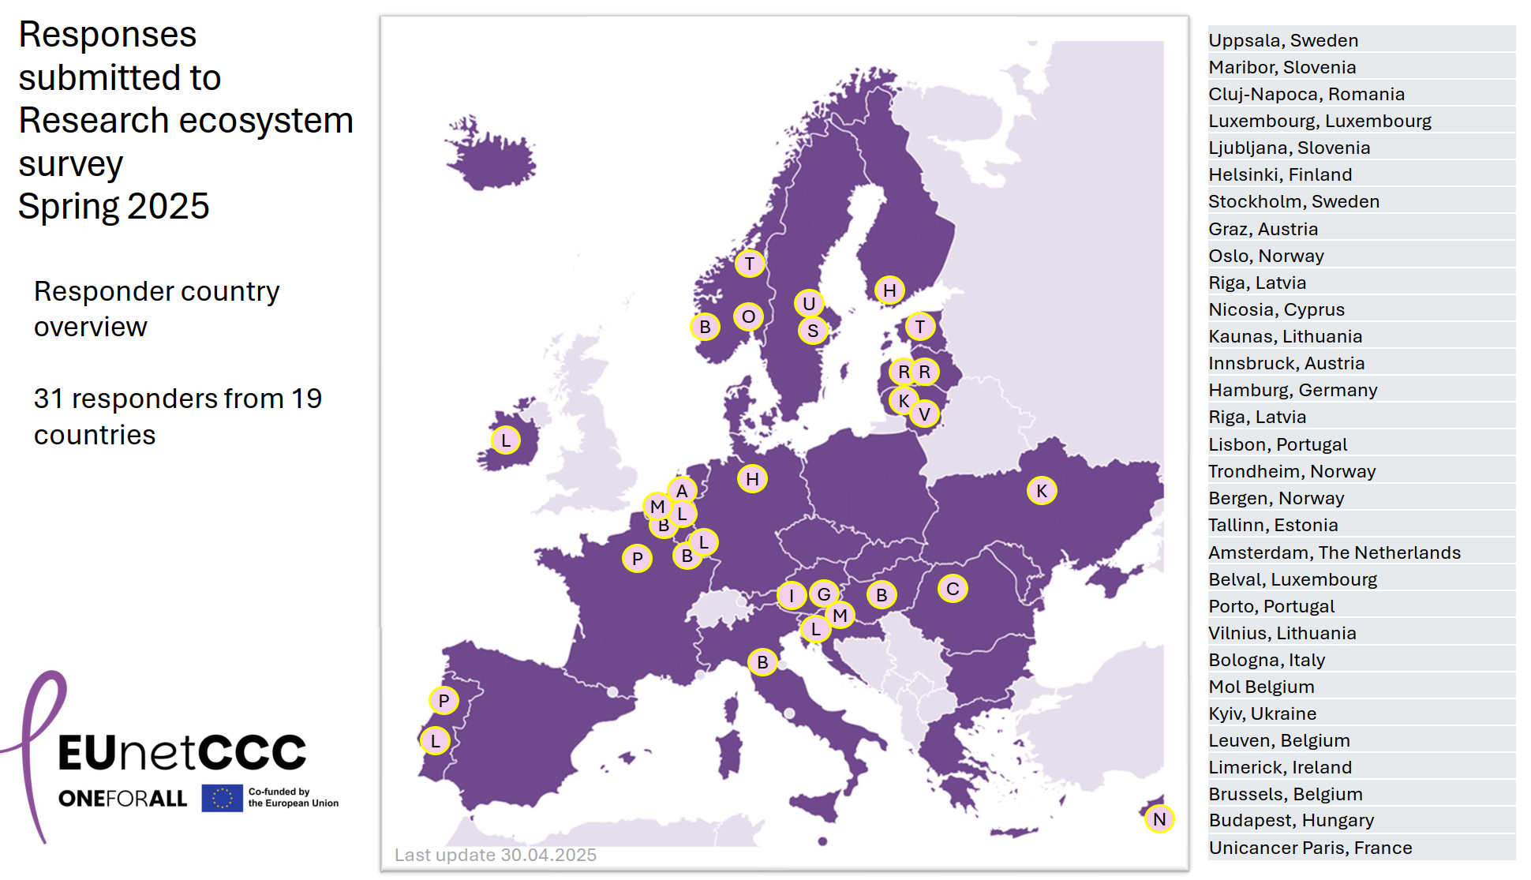

Slide 26
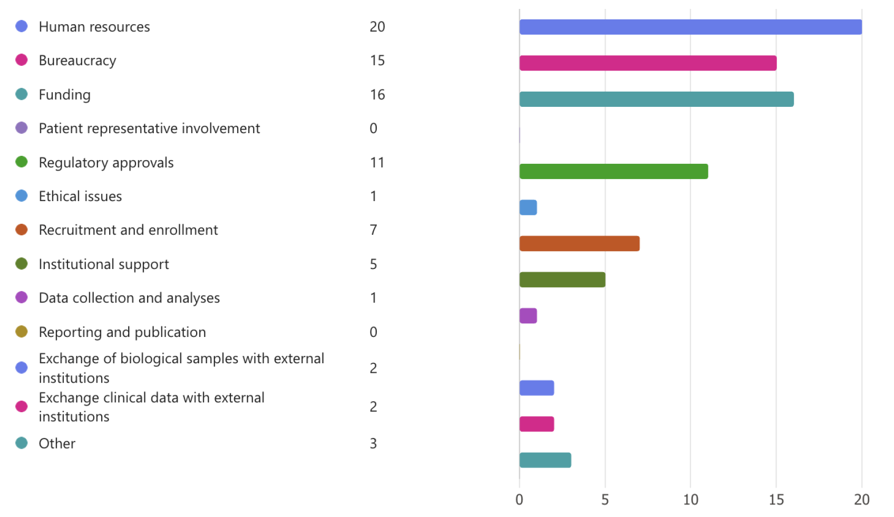
Šķēršļi klīnisko pētījumu realizēšanai
EUNetCCC

Slide 27
Personalizēti pētījumi jaunu indikāciju identificēšanai
DRUP pētījumam līdzīgi klīniskie pētījumi (DLCT; DRUP – Drug Rediscovery Protocol)
Tiek paplašinātas mērķterapijas ārpus apstiprinātajām klīniskajām indikācijām
2024. sākumā notiekoši vismaz 7 ES valstīs (plānoti – daudzās citās)
  CONNECT (Norvēģija, Zviedrija)
  PCM4EU
  PRIM-ROSE
Fokuss arī EUNEtCCC projekta pētniecības aktivitātēm
Notes:
DRUp study (sākts 2016)
The study involves patients with metastasized cancer who have exhausted standard treatment options. These patients are given medications approved for other cancer types
Results: Among the first 215 patients treated, 34% experienced stable disease for at least 4 months or tumor shrinkage. In specific cohorts, such as those treated with nivolumab for MSI tumors, this percentage was as high as 67%
Whole Genome Sequencing: The study utilizes comprehensive DNA analysis of tumor tissue and healthy DNA, linking this data with treatment outcomes. This approach has identified DNA anomalies in 13% of patients, for which registered medicines were already available
Collaborative Effort: The DRUP study is run by the Center for Personalized Cancer Treatment, involving 36 Dutch hospitals and supported by the Hartwig Medical Foundation

Slide 28
Mazo ES dalībvalstu vēžu centru iniciatīva
Definīcija
  Sākotnēji - <2 milj. iedzīvotāju
  Šobrīd < 3 milj. iedzīvotāju (iekļauj arī Slovēniju un Lietuvu)
Ierobežoti resursi, kas rada problēmas augstas kvalitātes vēža aprūpei un Visaptverošu vēža centru izveidei
Savstarpēja viedokļu saskaņošana
ES tīklos nepietiekami ņemtas vērā mazo dalībvalstu problēmas
ES pacientu organizāciju iesaiste

Slide 29
Plānotās mērķtiecīgās aktivitātes mazajās dalībvalstīs
Reģionāli tīkli
Pārrobežu ārstēšanas programmu formalizēšana
Sadarbība zinātnē
Telemedicīnas programmas
Apmācības programmas
Finanšu avotu apvienošana, racionāla izmantošana
Sabiedrības veselības aktivitātes
Politisko jautājumu saskaņošana
Pacientu atbalsta tīkli
Notes:
Targeted interventions for small member states
Regional networks:
Establish a network of oncology centres across small MS to share resources, expertise, and best practices, potentially engaging other bigger countries.
Ideas: telemedicine consultations and joint training programs for medical and paramedical professionals.
Formalise cross-border treatment programmes:
Develop agreements allowing patients from small MS to access specialised cancer treatments in countries.
Ideas: the UK, Italy, France-Germany-Belgium, Sweden, Norway, Baltic-Nordic Network…
Research collaborations:
Promote collaborative research projects focusing on common and rare cancer types.
Ideas: Shared clinical trials and clinical studies?
Telemedicine programmes:
Develop and implement telemedicine solutions to provide remote consultations and follow-ups for patients. Reduced need for travel, improved access to specialists.
Ideas: in collaboration with other bigger collaborating countries.
Training and education Programmes:
Organise joint training sessions, workshops, and conferences for oncologists, nurses, and other healthcare specialists to organise initial training and facilitate maintaining of qualifications.
Ideas: in collaboration with other bigger collaborating countries.
Funding and resource pooling:
Establish joint funding mechanisms for procurement to pool resources for purchasing advanced medical equipment and emerging medicinal products, which might be too costly for individual small states to afford independently.
(Maybe difficult to implement).
Public health campaigns:
Collaborate on public health campaigns to raise awareness about cancer prevention, early detection, etc.
Policy alignment:
Work towards harmonising healthcare policies across these countries.
Focus on cross-border with larger collaborating countries.
Patient support networks:
Create cross-border patient support groups to provide patient and family support.

Slide 30
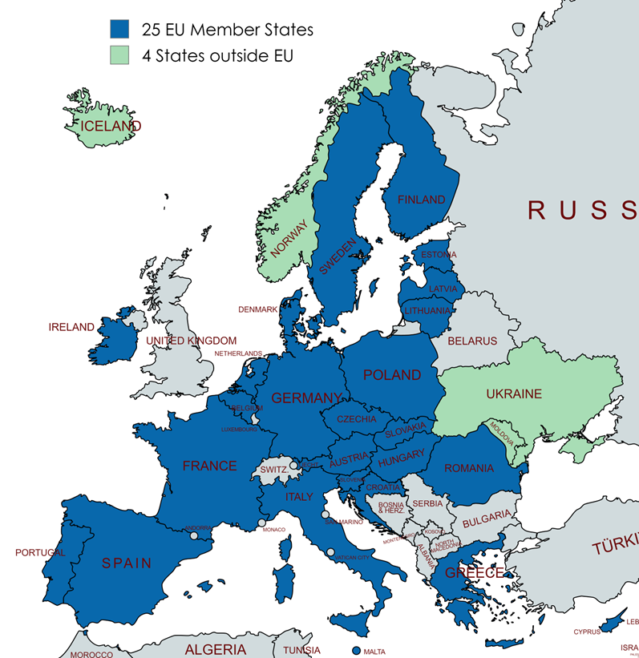

Inovācijas vēža skrīningā
Būtiska komponente – nevienlīdzības mazināšana ES
Jaunu inovatīvu pieeju izstrāde skrīninga optimizēšanai
Personalizēts skrīnings un lielie dati
Rīki inovāciju ieviešanas stimulēšanai
Rīki barjeru pārvarēšanai
Pārrobežu pieredzes pārnese

Slide 31
Paldies!

